Slide 1
EUROPA.-LA VUELTA AL MUNDO EN 865 JARDINES.-REINO UNIDO.-
HAMPTON COURT
Selección de textos y fotografías por
JOSE ELIAS BONELLS

Slide 2
Hampton Court
Hampton Court es un palacio inglés situado en la ciudad de Hampton, a unos 20 km del centro Londres.
Se compone de cuatro grandes patios, sin una organización regular y algunos más de menor tamaño.
Actualmente entre el río y el palacio existe una amplia plaza, la "Outer Green", que termina en un foso salvado por puente que mandó construir Enrique VIII.
Sobre el puente se pueden ver los escudos, sostenidos por leones y unicornios, del rey Jorge II, que dan a esta parte anterior de la entrada el nombre de "Trophy Gates".

Slide 3
Los jardines fueron diseñados por George London y su discípulo Henry Wise entre 1689 y 1695.
Los jardines de Hampton Court, son algunas de las mejores del país.
En un día claro y soleado, los jardines están llenos de adoradores del sol y los amantes de la naturaleza.
Los macizos de flores se mantienen bien y la variedad de la flora es deslumbrante.
Hay varios grandes fuentes ubicadas en los jardines.
Son muy poco profundas y tienen una pantalla de alta pulverización que complementa la altura de los árboles a lo largo de los jardines.

Slide 4
Hay un gran número de cisnes que hacen su hogar en las características del agua varios de los jardines, en especial las fuentes. No tienen preocupaciones sobre la comida, muchas delicias de los turistas en la alimentación de los cisnes de pan o galletas.
La cantidad de tiempo que debe tomar los planificadores y los jardineros para mantener a las plantas y flores es sorprendente cuando se observa no sólo el número de plantas, sino también el modo preciso en que se organizan.
Los jardines son mucho más que flores, hay jardines ornamentales y césped bien cuidado, junto con las características arquitectónicas .

Slide 5
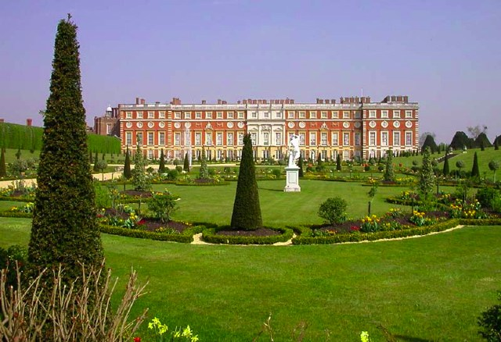
Notes:
Hampton Court

Slide 6
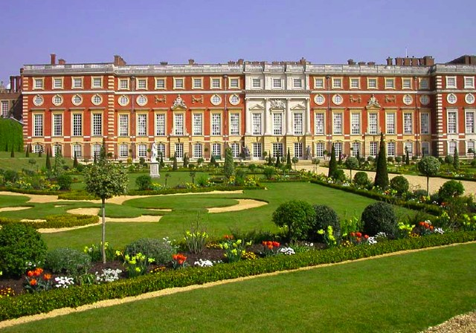
Notes:
Hampton Court

Slide 7
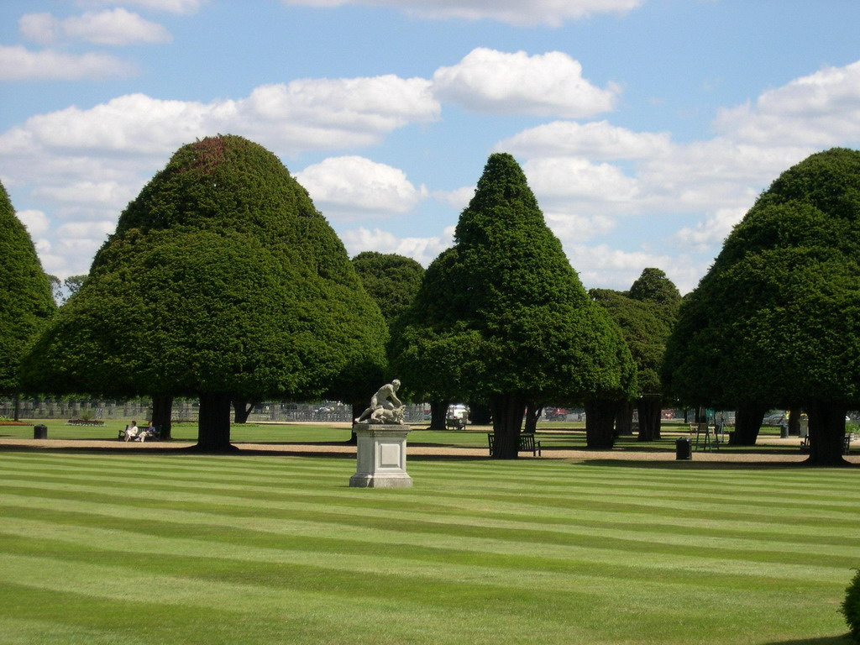
Notes:
Hampton Court

Slide 8
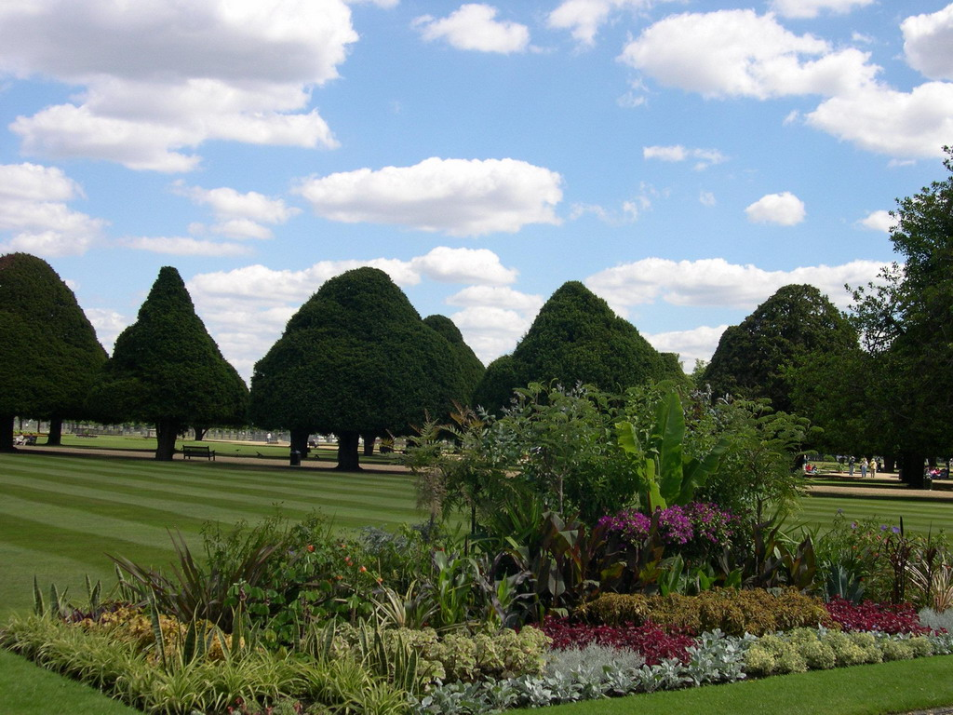
Notes:
Hampton Court

Slide 9
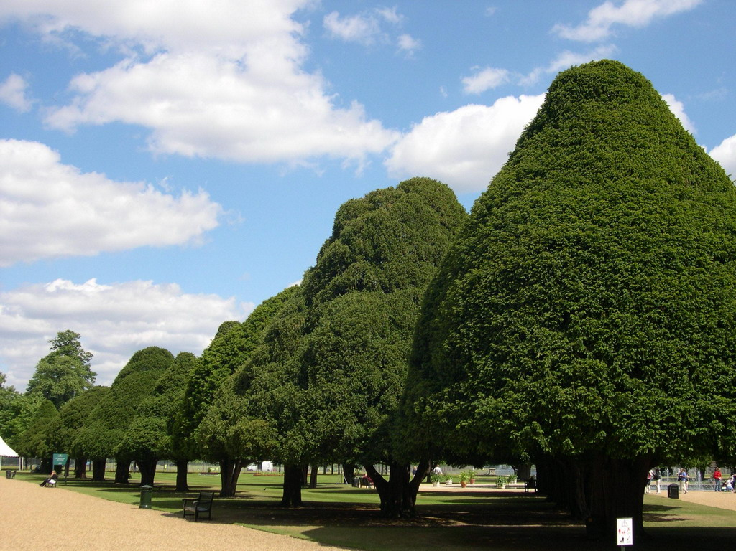
Notes:
Hampton Court

Slide 10
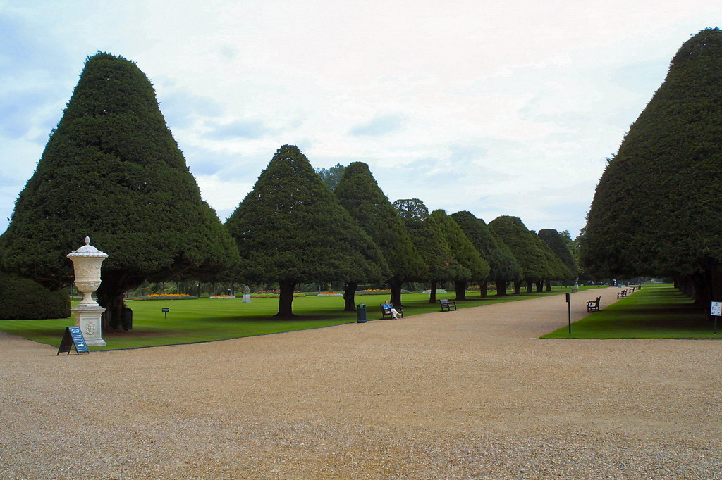
Notes:
Hampton Court

Slide 11
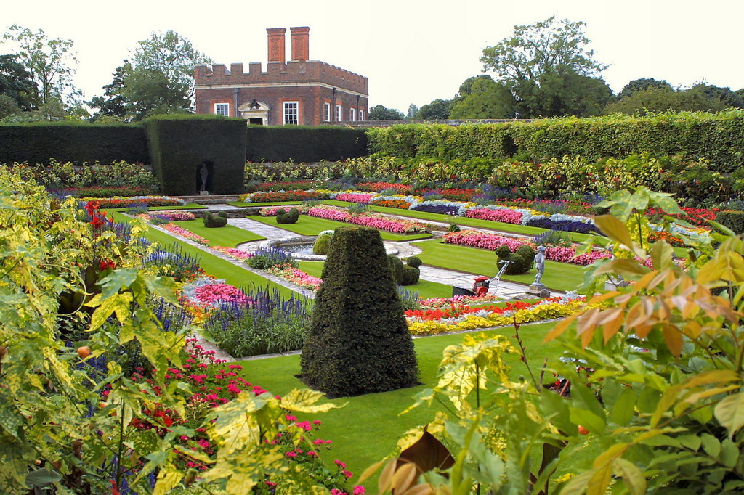
Notes:
Hampton Court

Slide 12
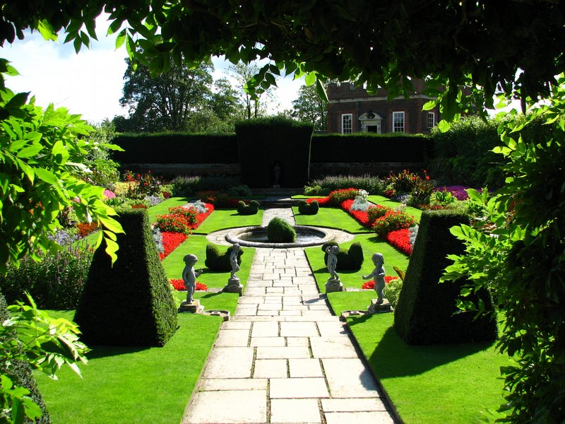
Notes:
Hampton Court

Slide 13
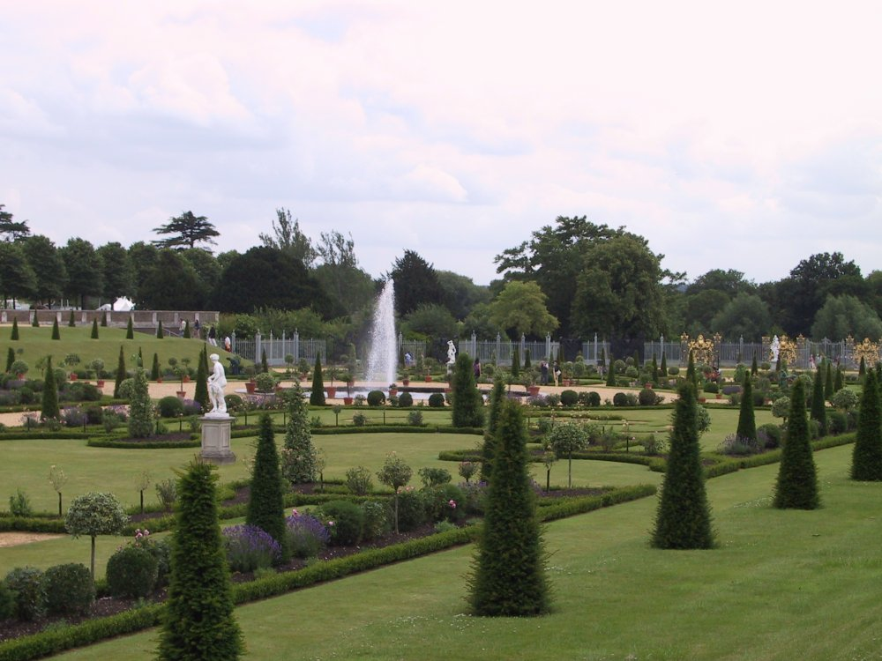
Notes:
Hampton Court

Slide 14
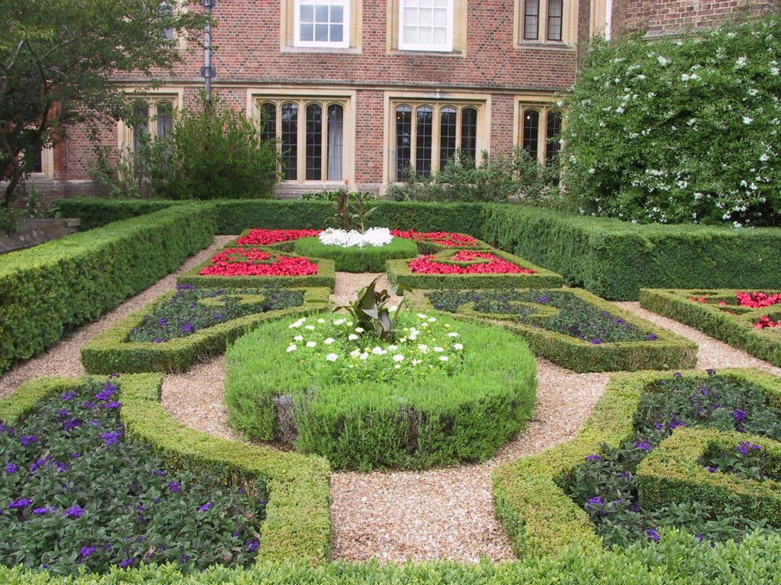
Notes:
Hampton Court

Slide 15
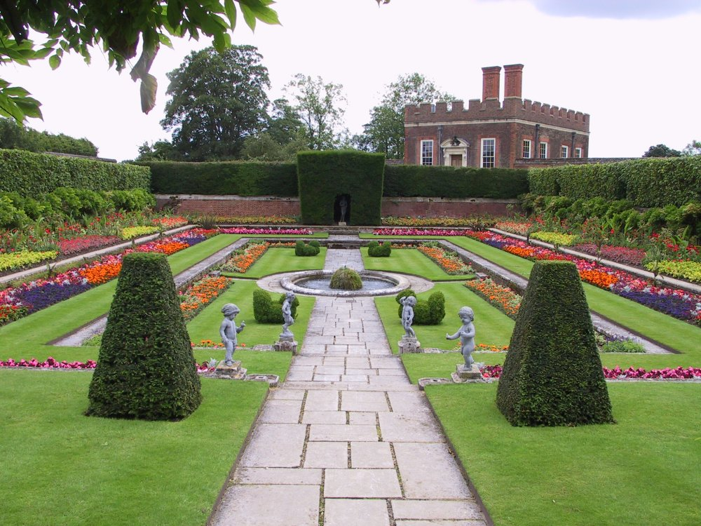
Notes:
Hampton Court

Slide 16
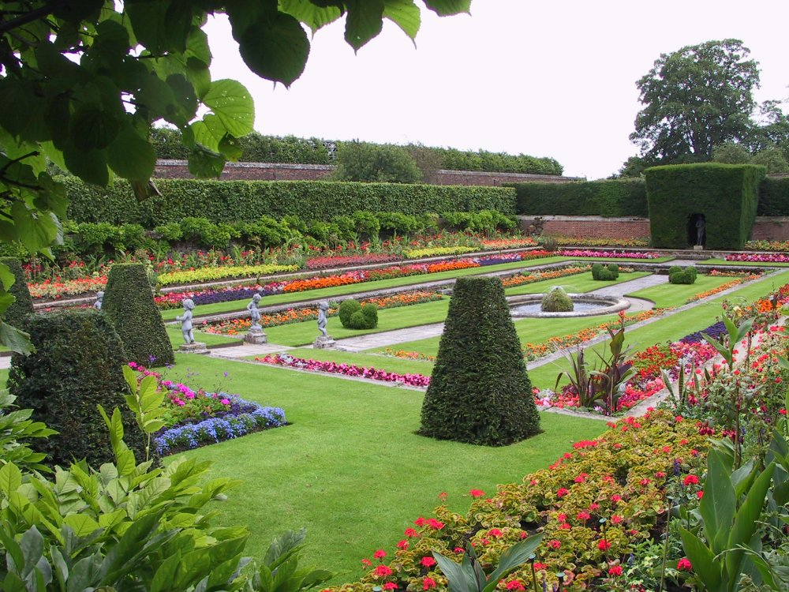
Notes:
Hampton Court

Slide 17
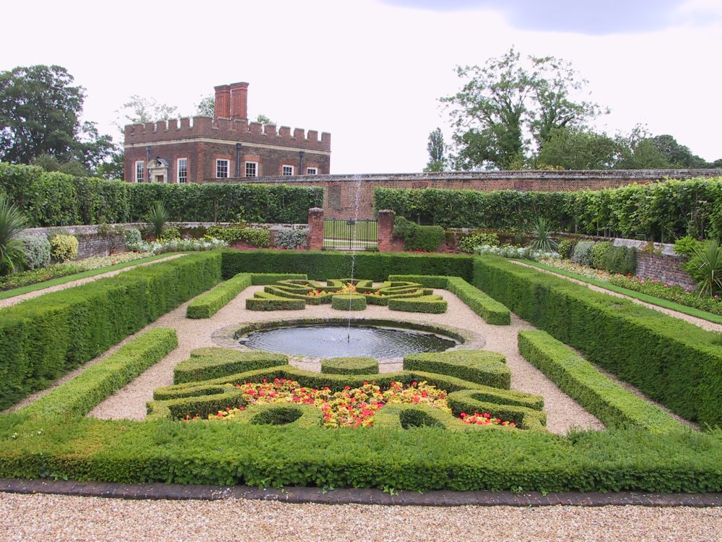
Notes:
Hampton Court

Slide 18
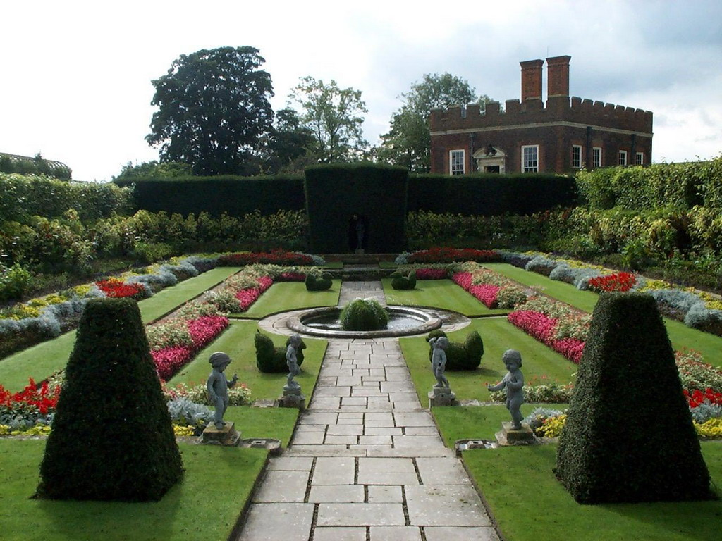
Notes:
Hampton Court

Slide 19
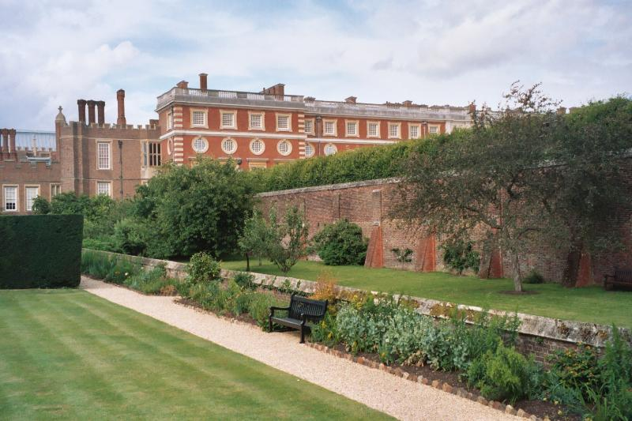
Notes:
Hampton Court

Slide 20
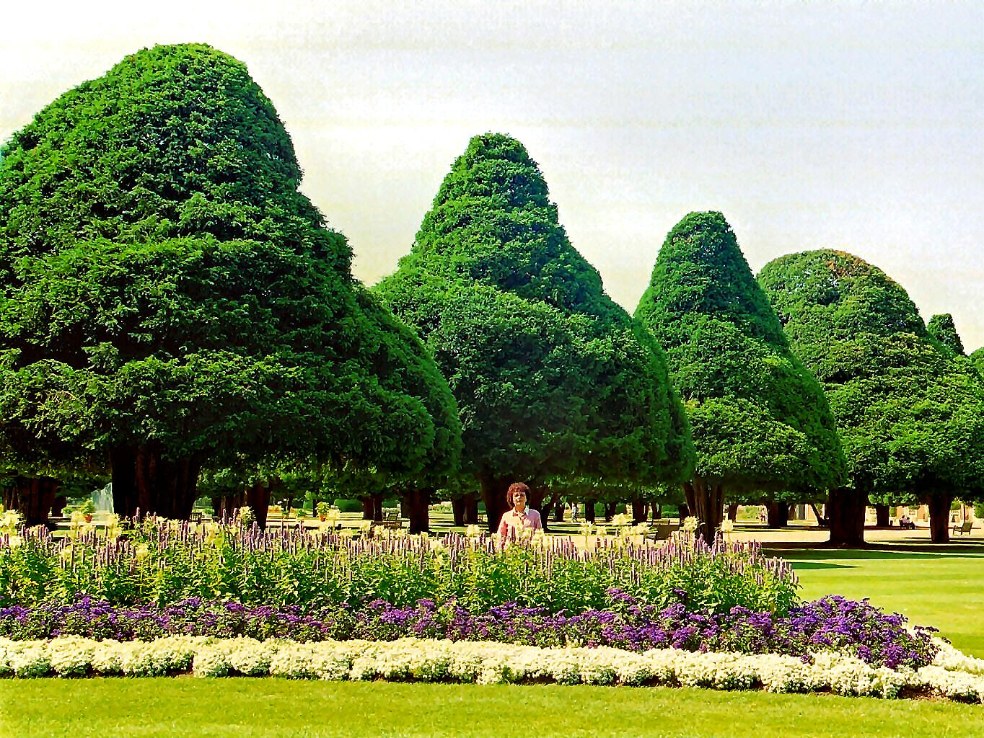
Notes:
Hampton Court

Slide 21
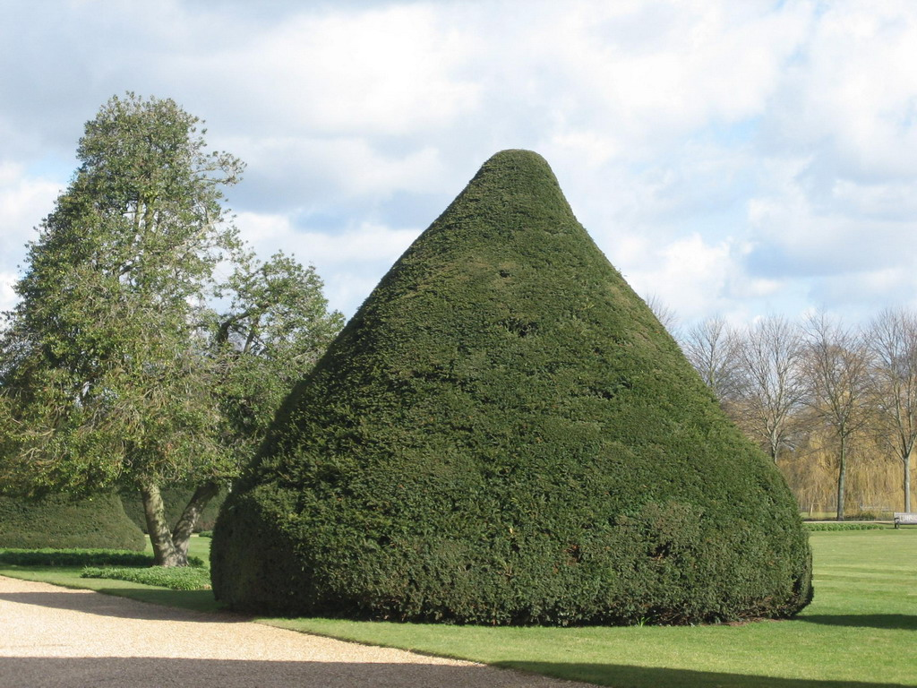
Notes:
Hampton Court

Slide 22
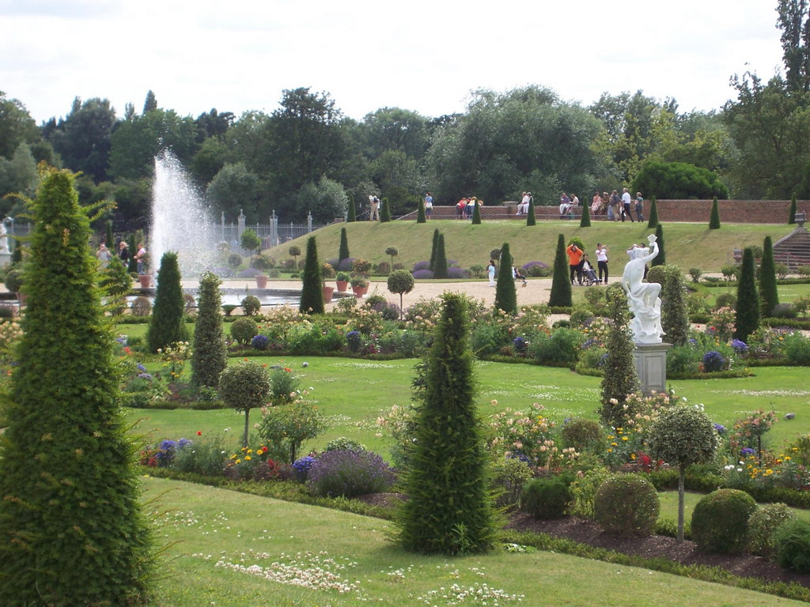
Notes:
Hampton Court

Slide 23
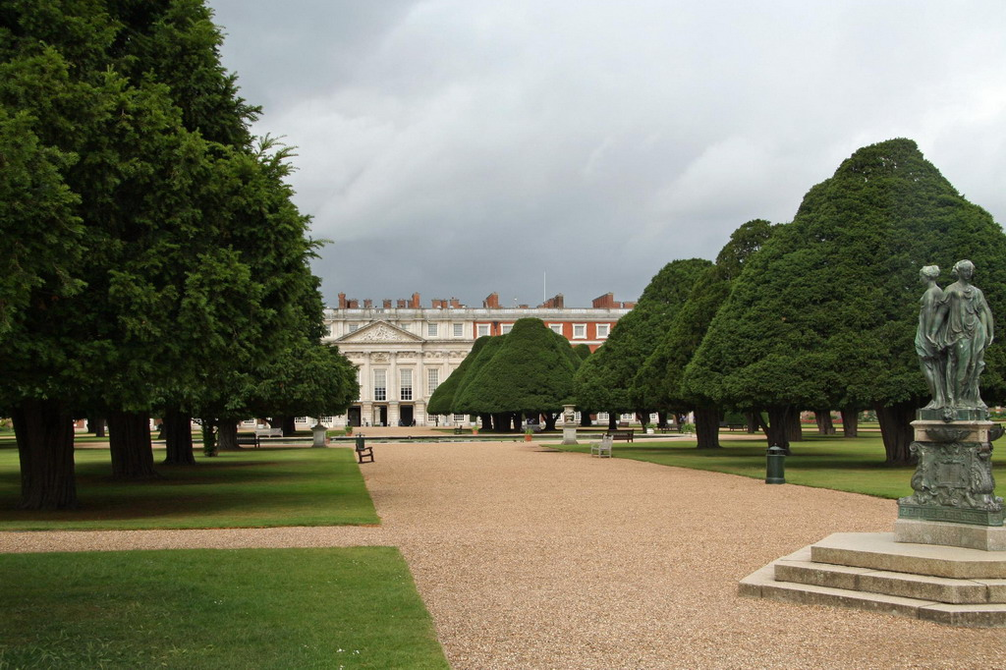
Notes:
Hampton Court

Slide 24
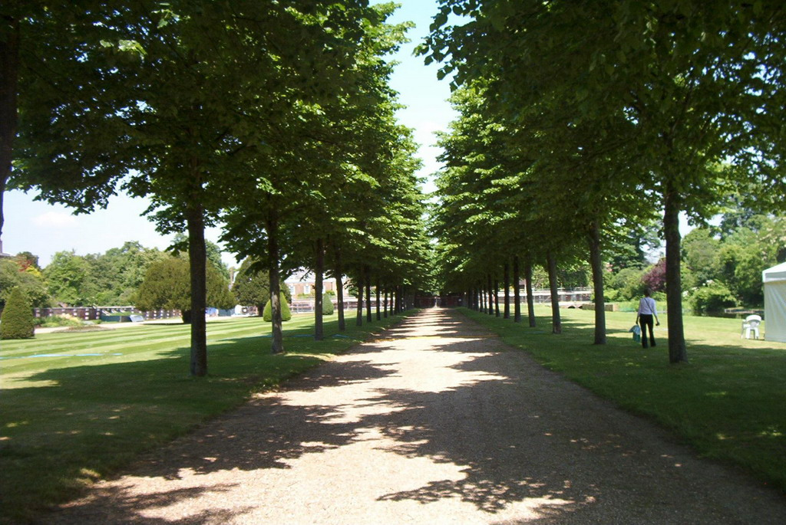
Notes:
Hampton Court

Slide 25
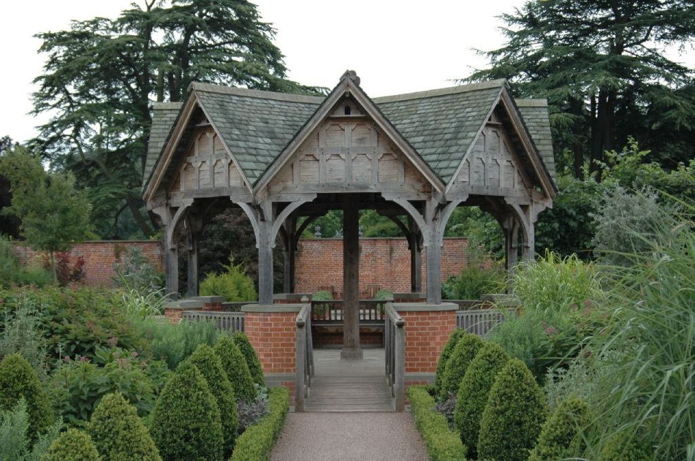
Notes:
Hampton Court

Slide 26
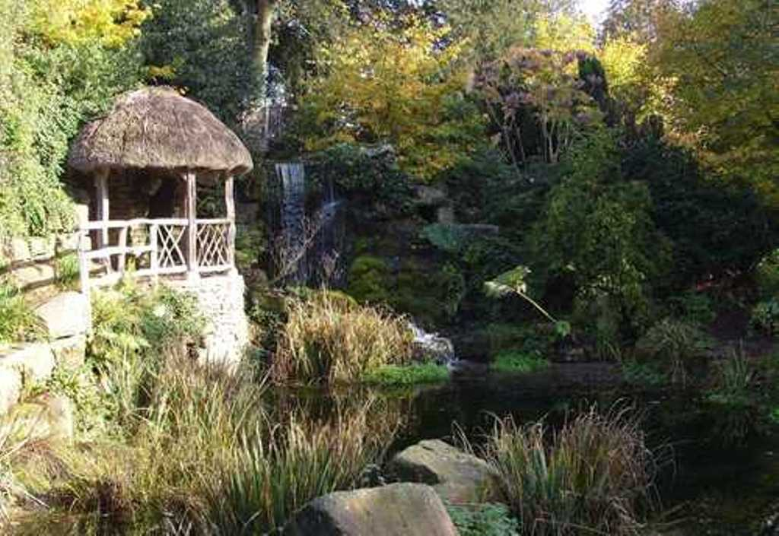
Notes:
Hampton Court.-Hereforshire

Slide 27
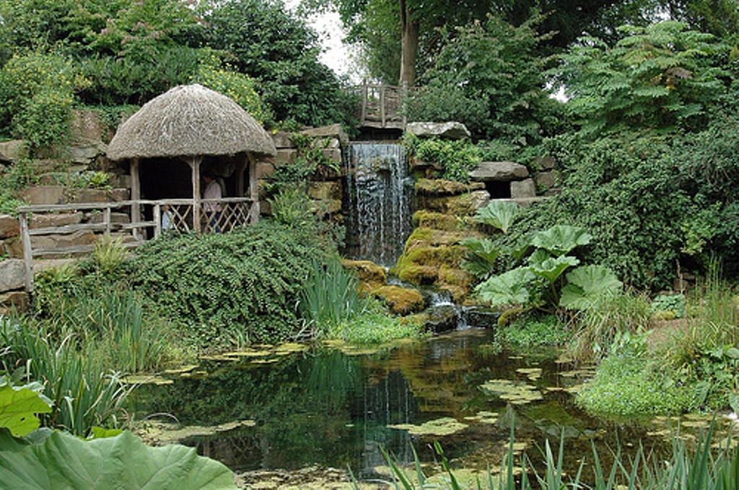
Notes:
Hampton Copurt.-Herefordshire

Slide 28
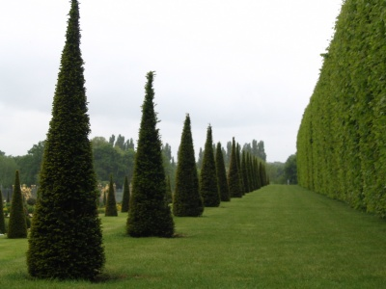
Notes:
Hampton Court

Slide 29
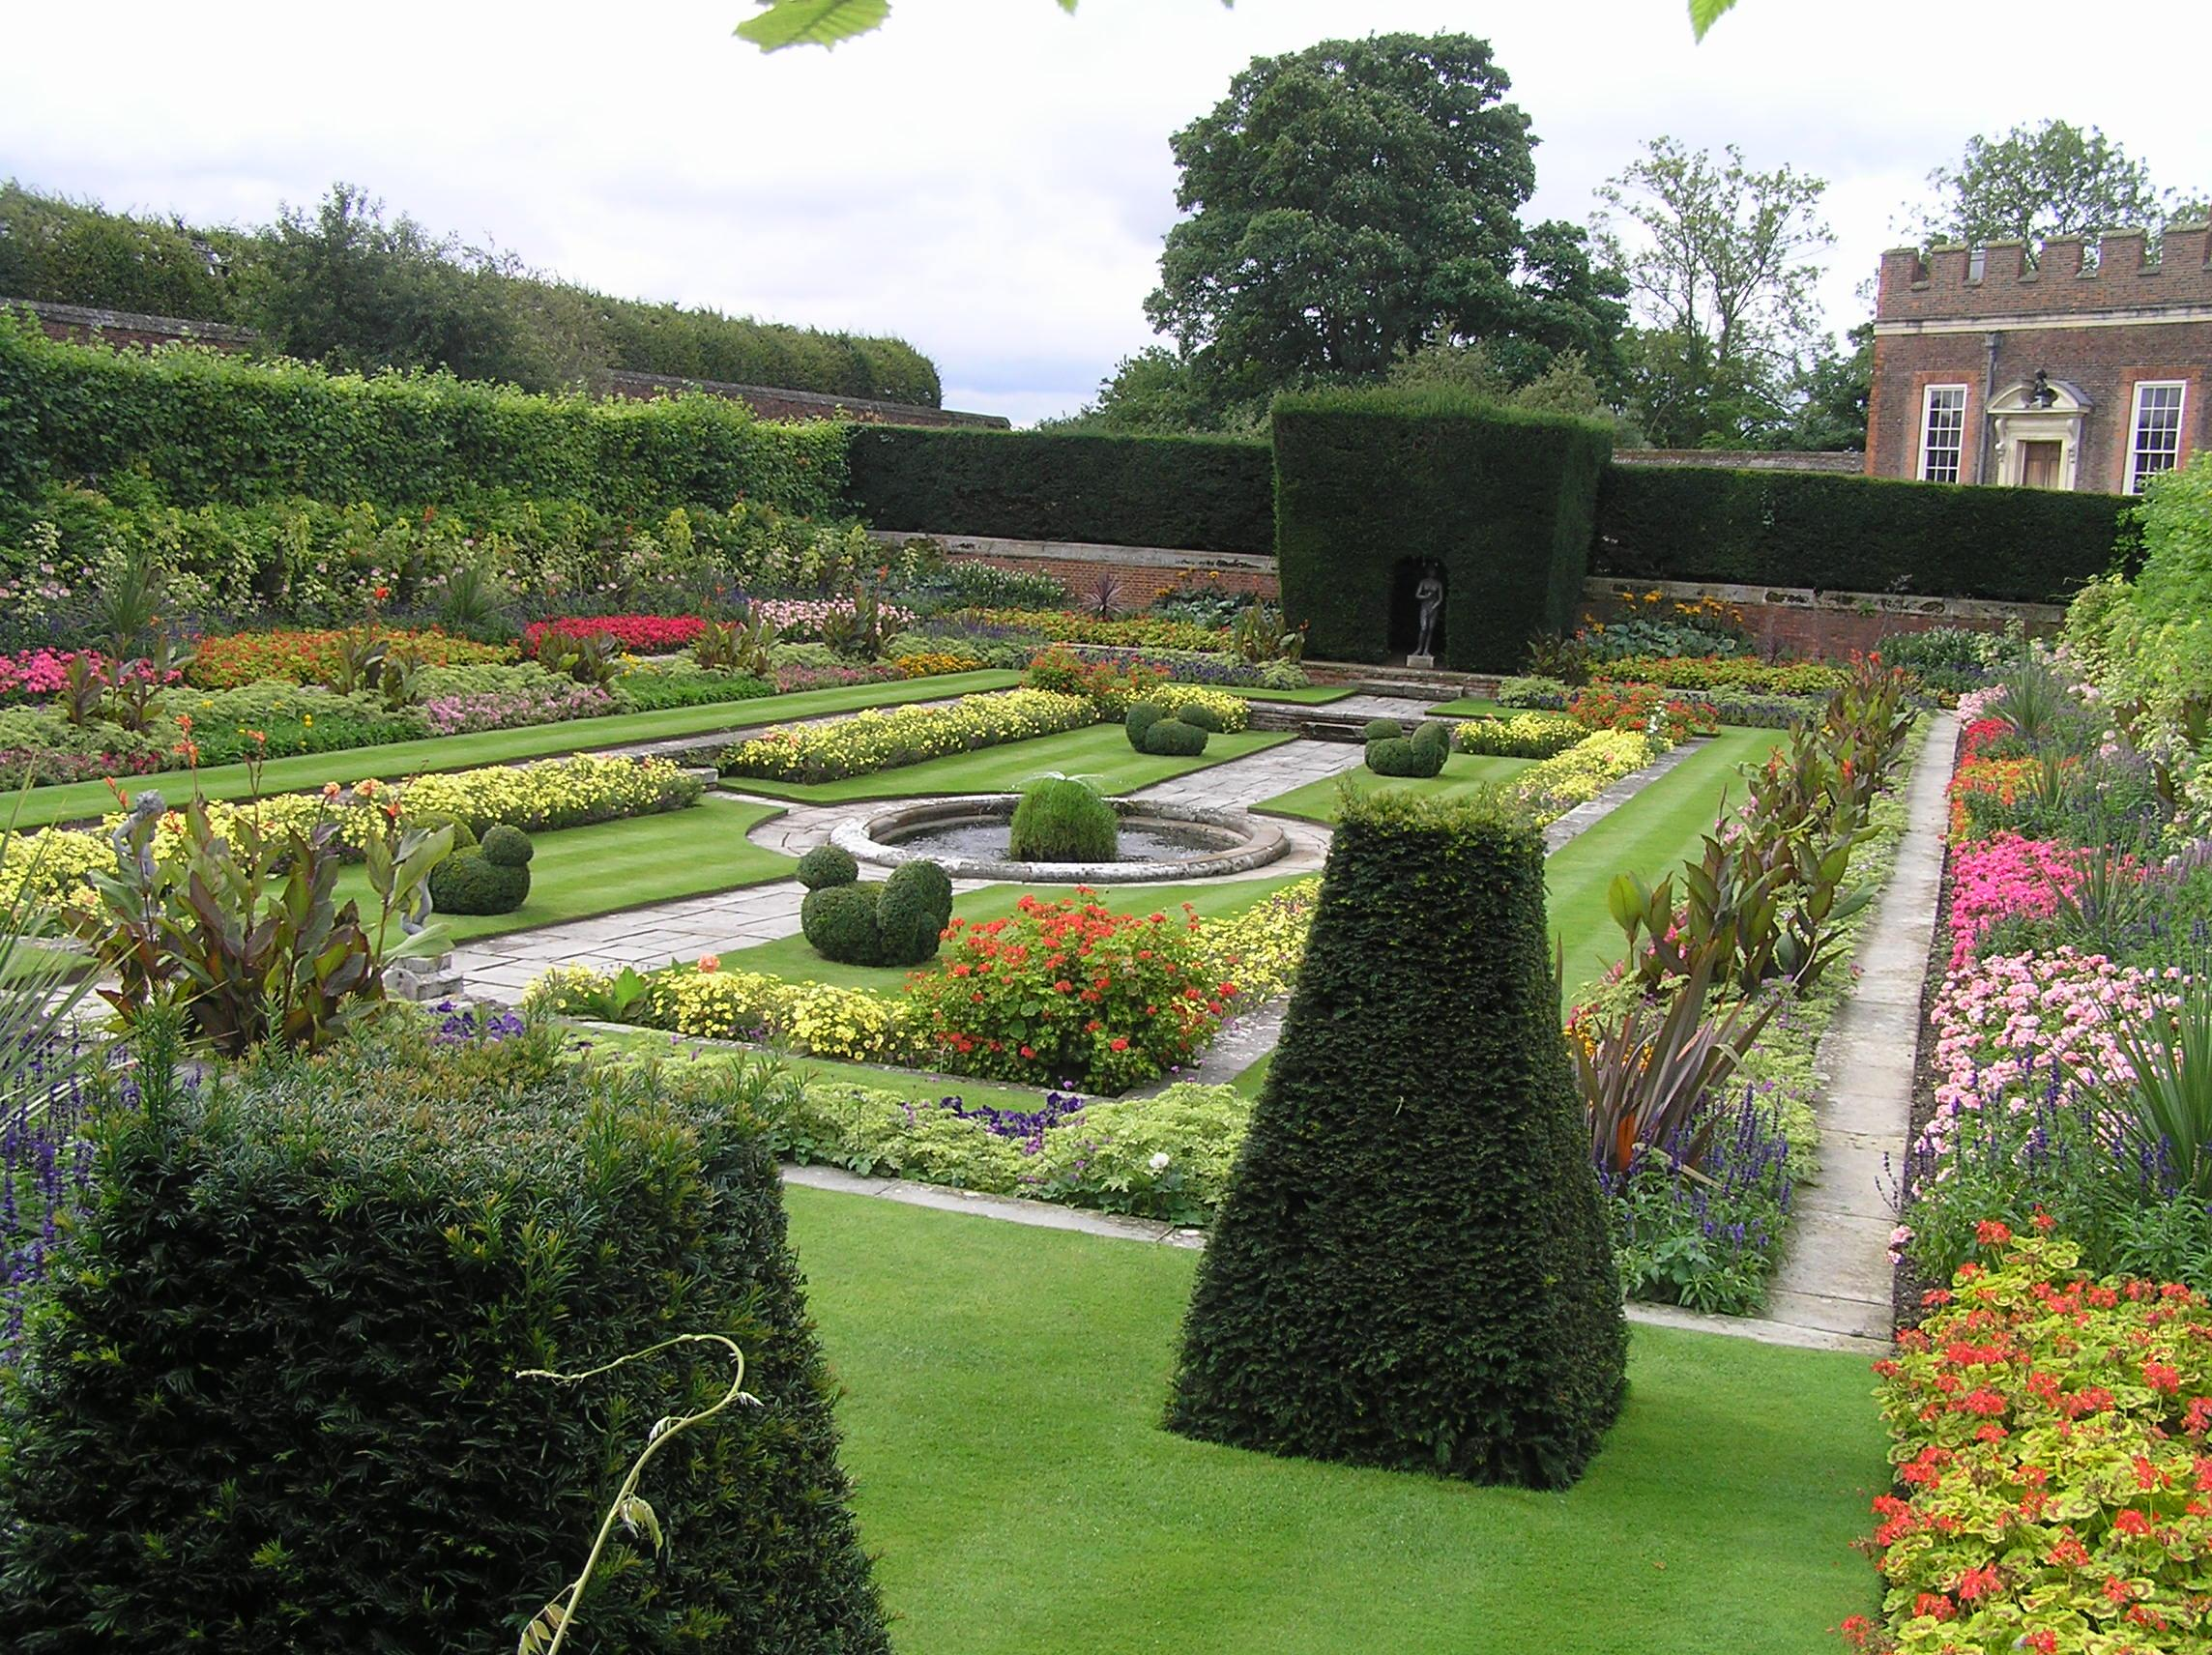
Notes:
Hampton Court

Slide 30
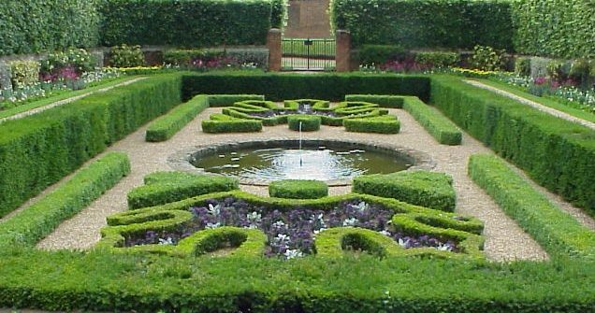
Notes:
Hampton Court.-Privy Garden

Slide 31
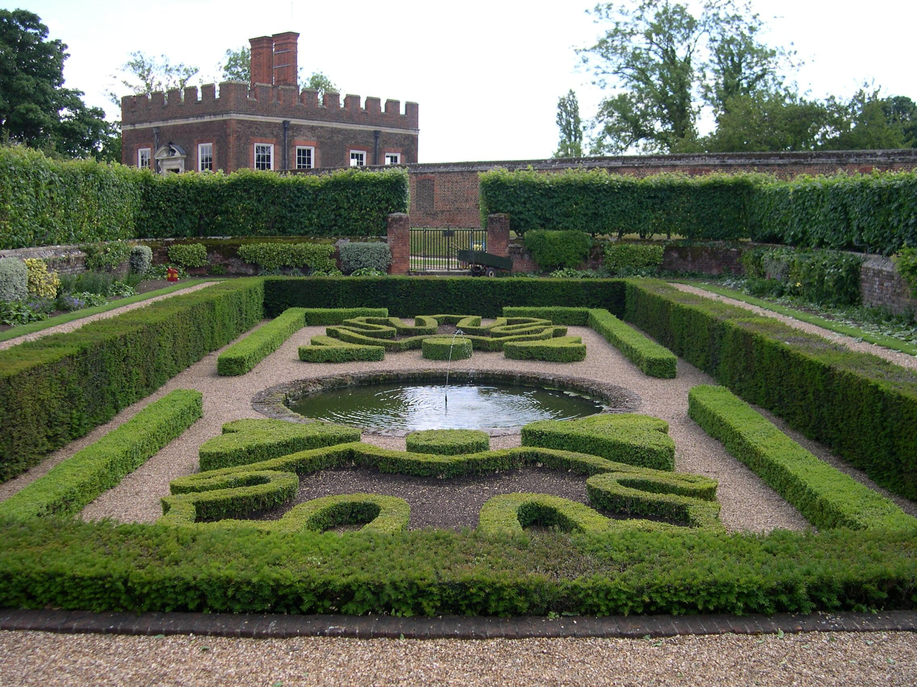
Notes:
Hampton Court.-Privy Garden

Slide 32
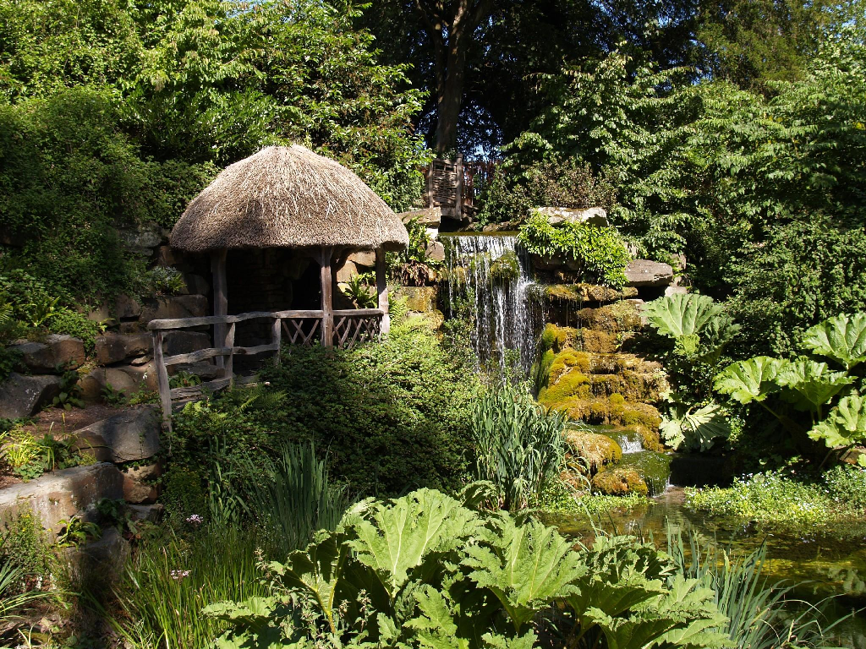
Notes:
Hampton Court.-Sunken Garden

Slide 33
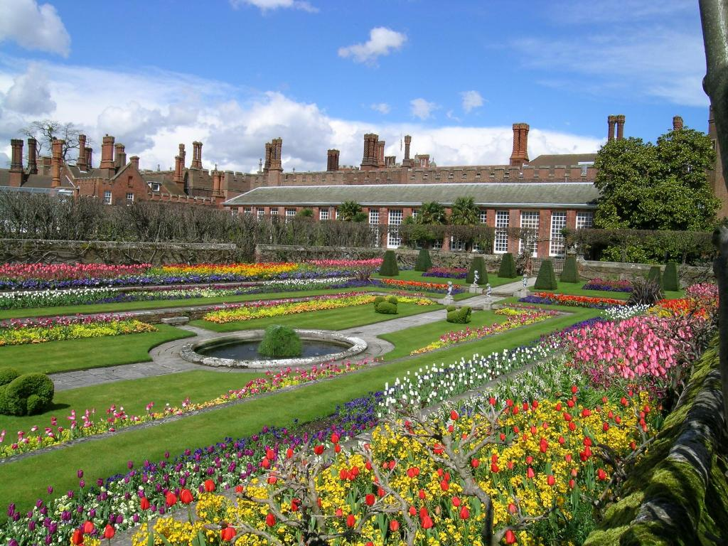
Notes:
Hampton Court

Slide 34
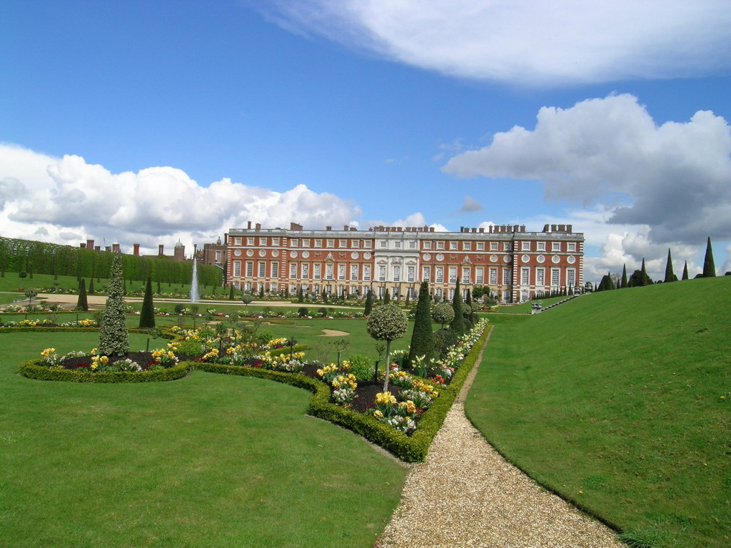
Notes:
Hampton Court

Slide 35
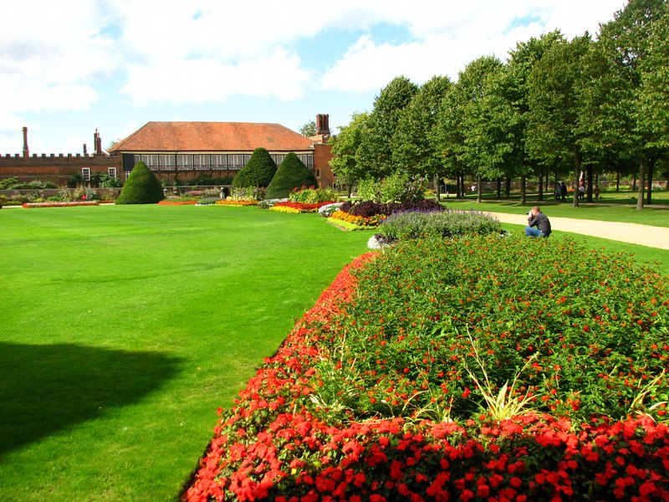
Notes:
Hampton Court

Slide 36
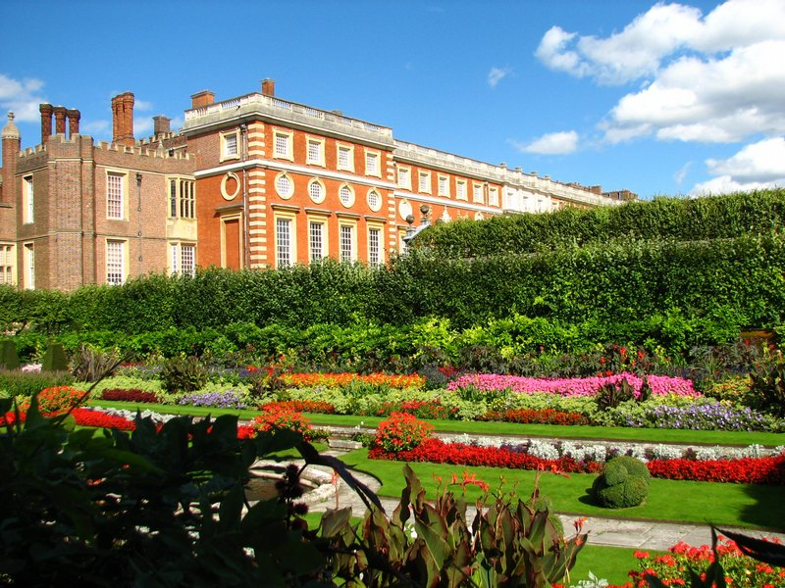
Notes:
Hampton Court

Slide 37
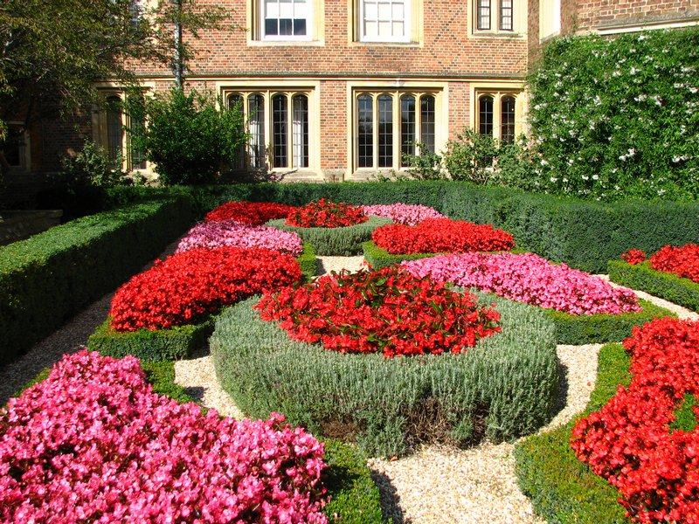
Notes:
Hampton Court

Slide 38
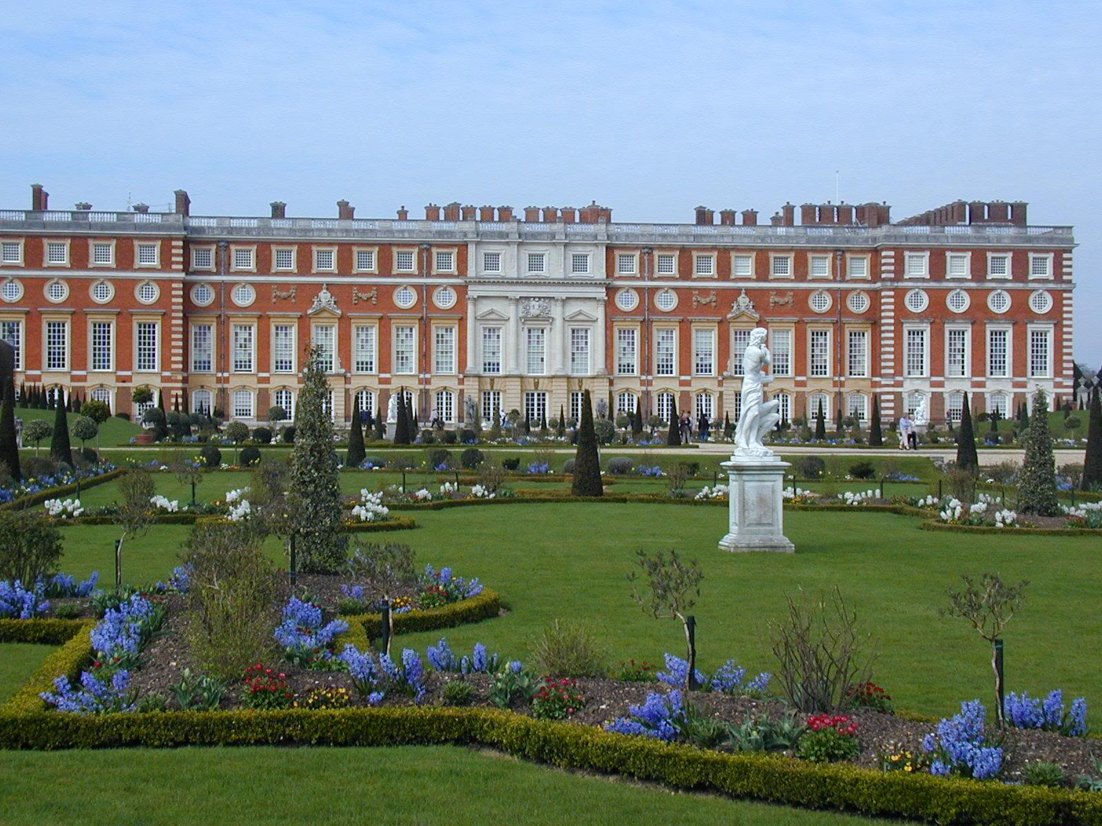
Notes:
Hampton Court

Slide 39
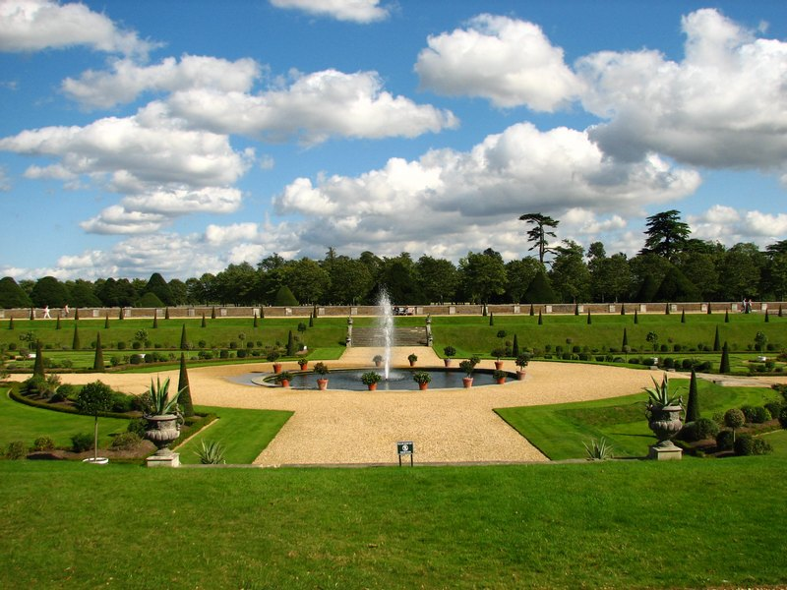
Notes:
Hampton Court

Slide 40
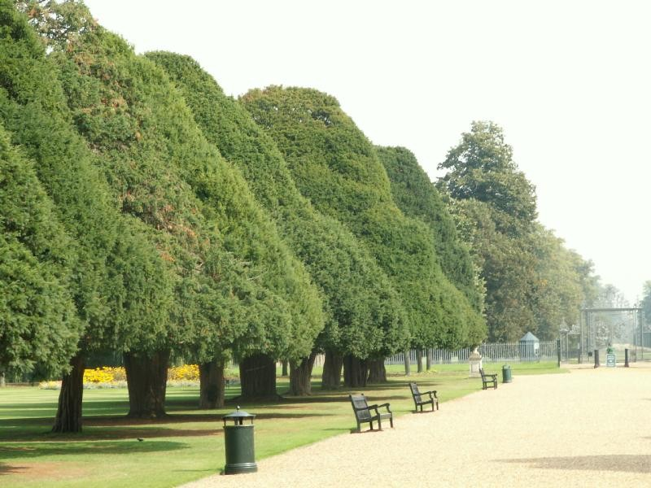
Notes:
Hampton Court

Slide 41
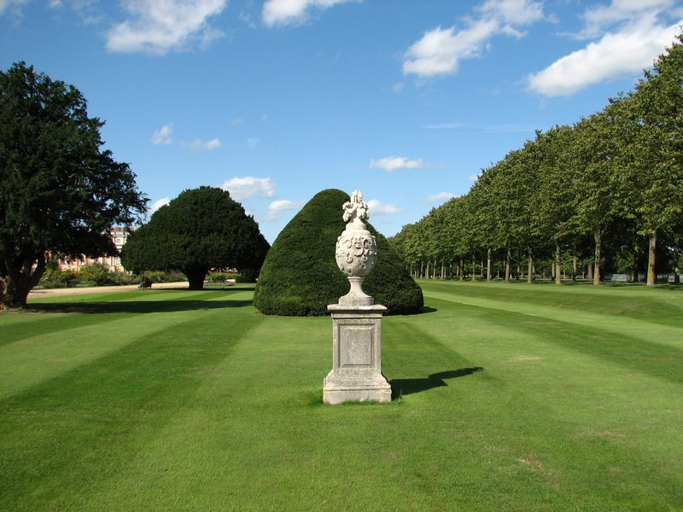
Notes:
Hampton Court

Slide 42
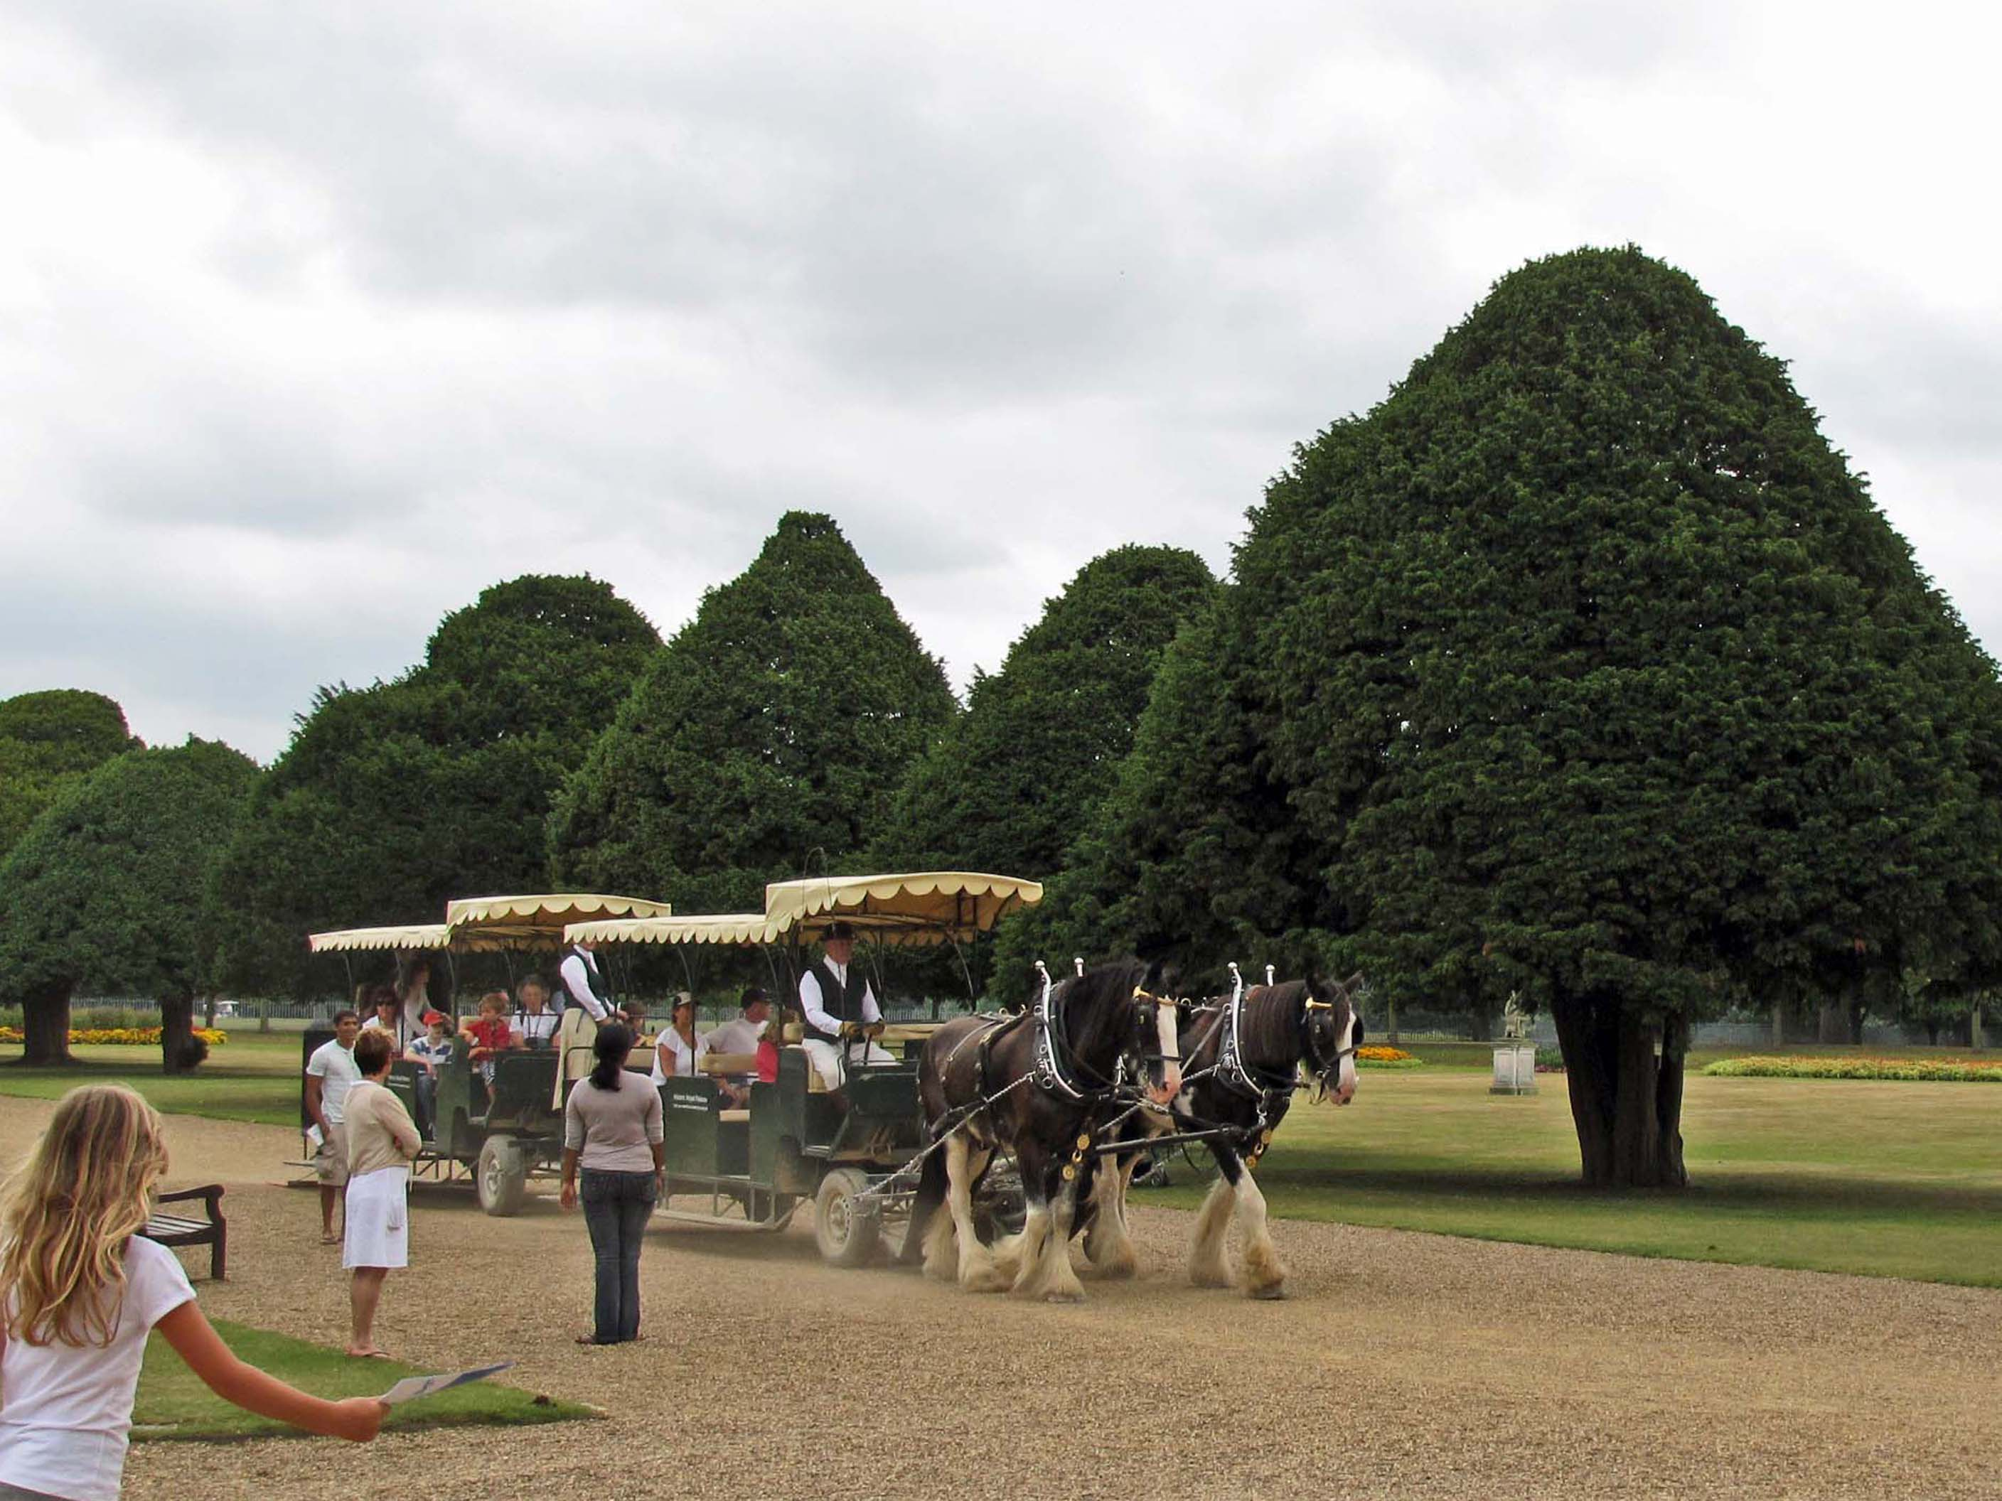
Notes:
Hampton Court

Slide 43
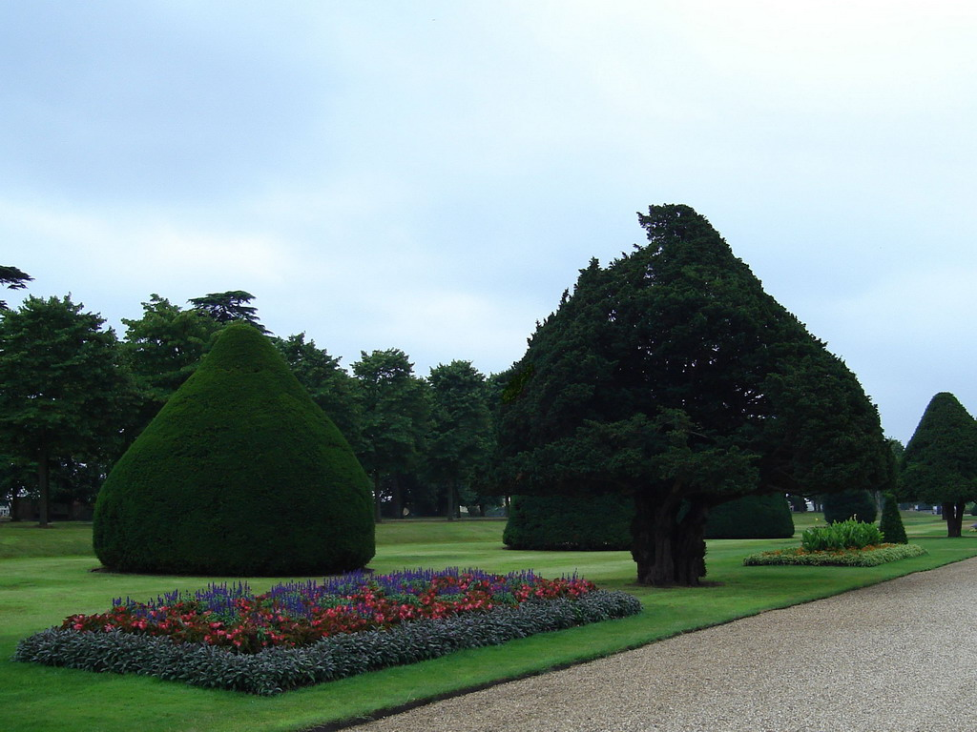
Notes:
Hampton Court

Slide 44
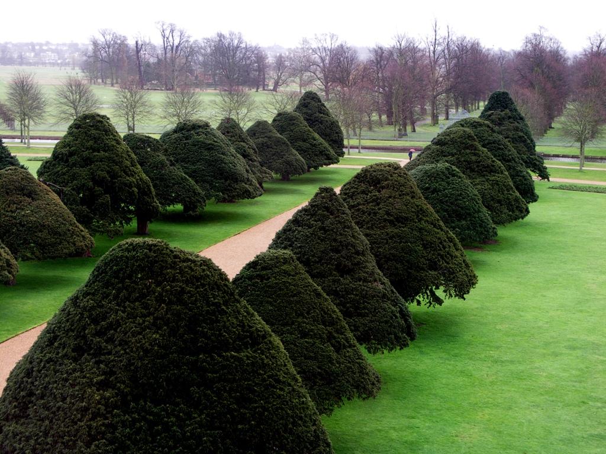
Notes:
Hampton Court

Slide 45
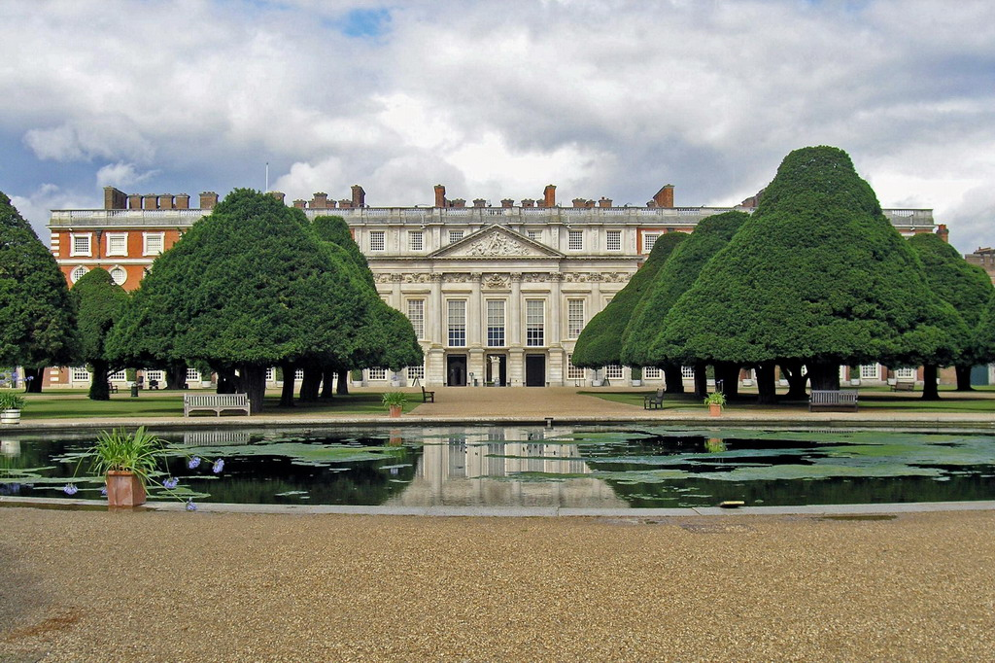
Notes:
Hampton Court

Slide 46
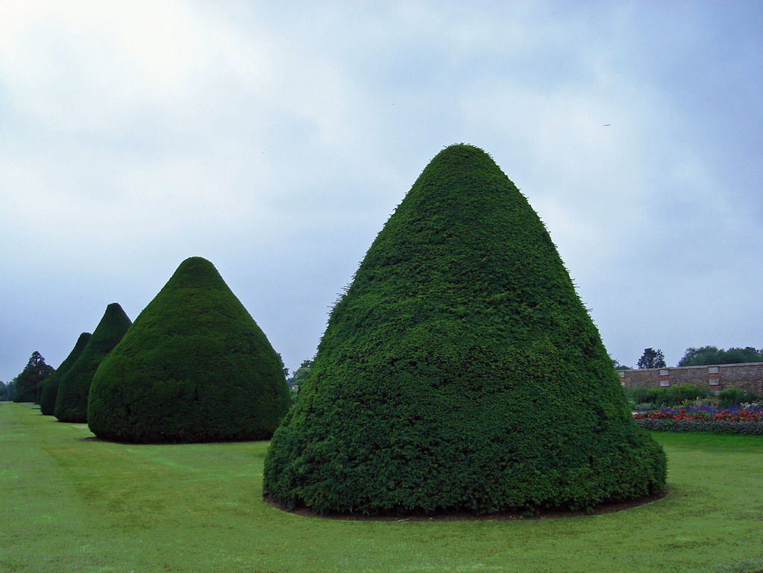
Notes:
Hampton Court

Slide 47
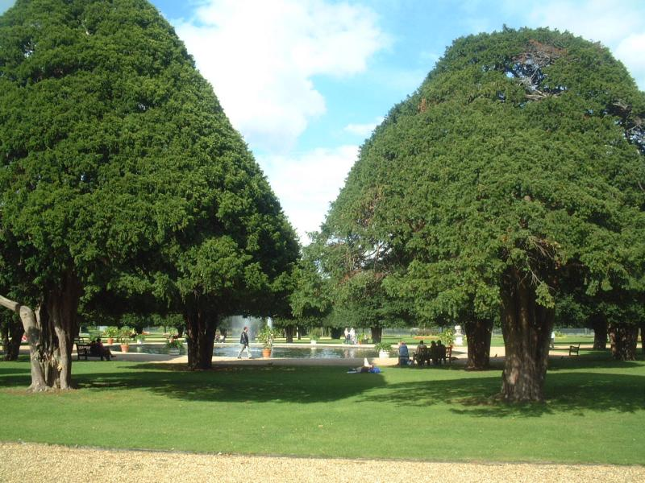
Notes:
Hampton Court

Slide 48
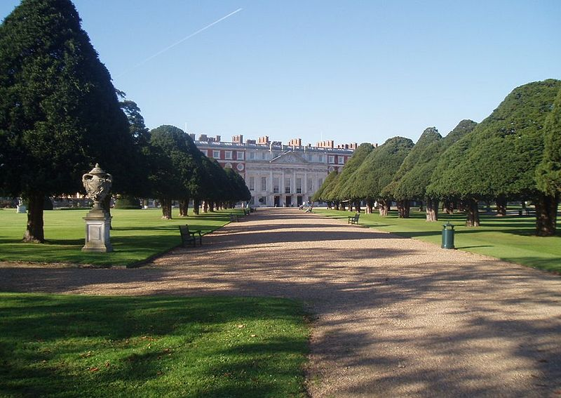
Notes:
Hampton Court

Slide 49
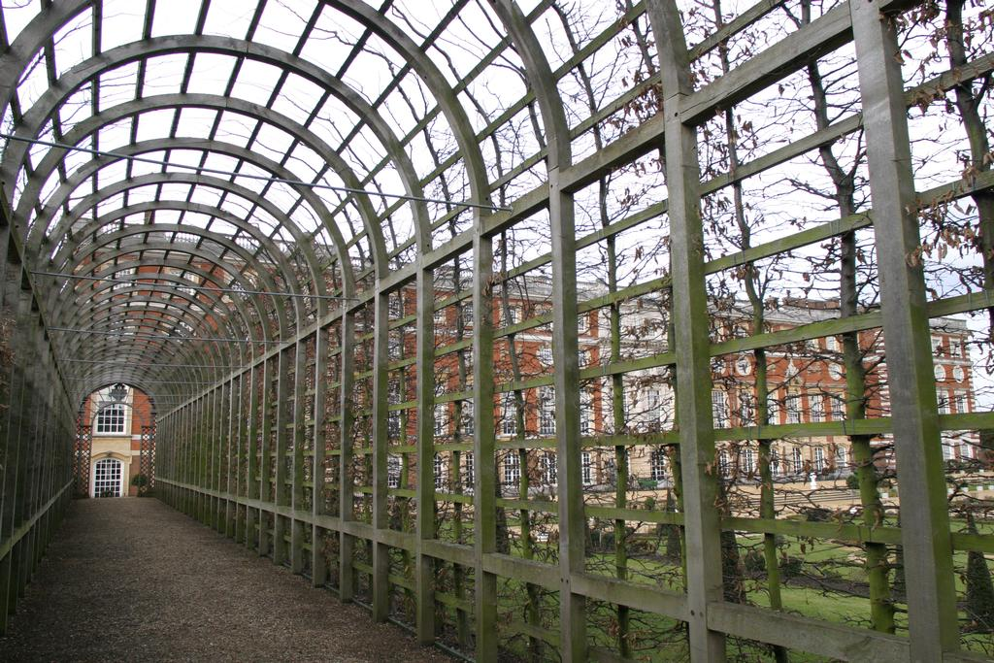
Notes:
Hampton Court.-Tunnel

Slide 50
Notes:
Hampton Court

Slide 51
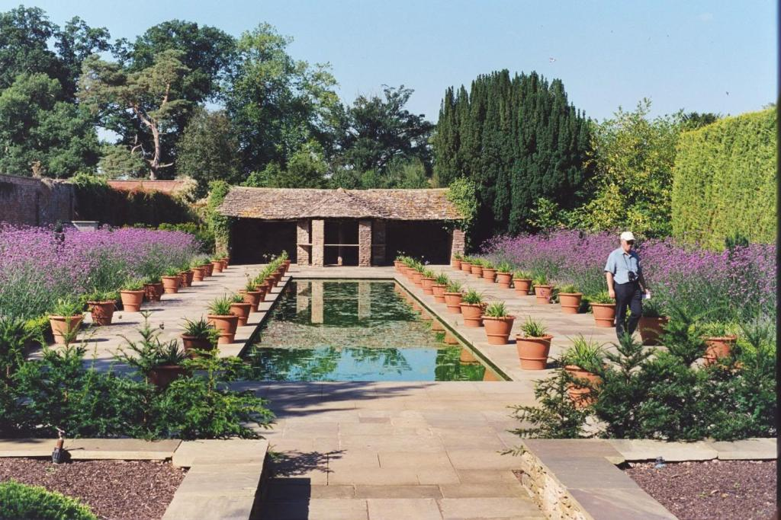
Notes:
Hampton Court

Slide 52
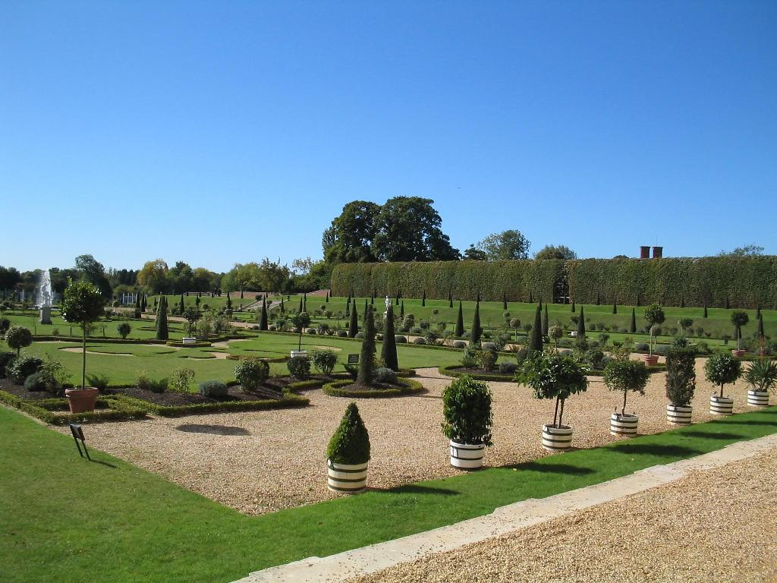
Notes:
Hampton Court

Slide 53
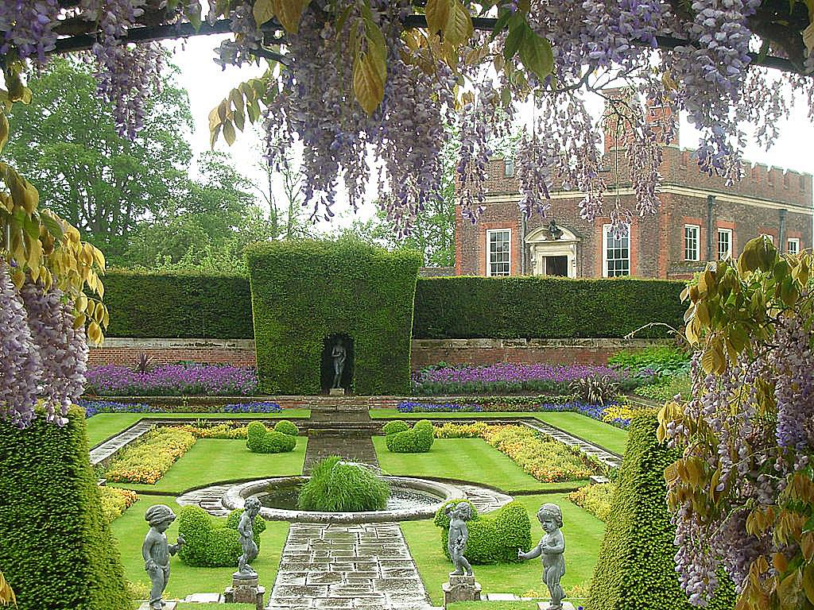
Notes:
Hampton Court

Slide 54
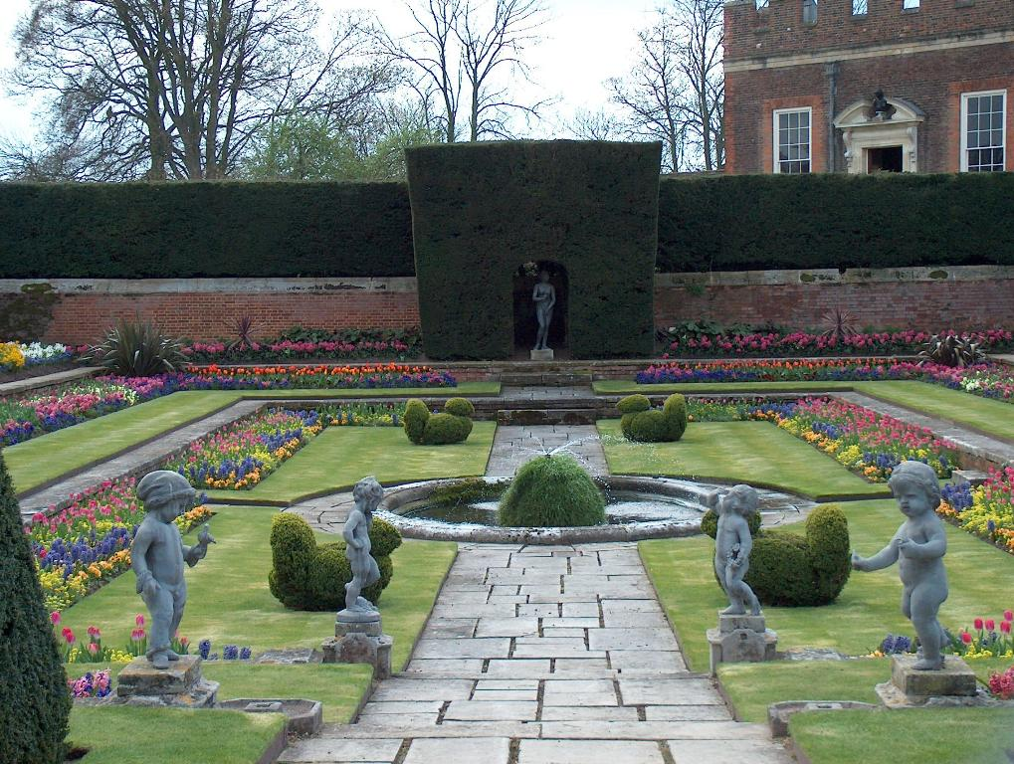
Notes:
Hampton Court

Slide 55
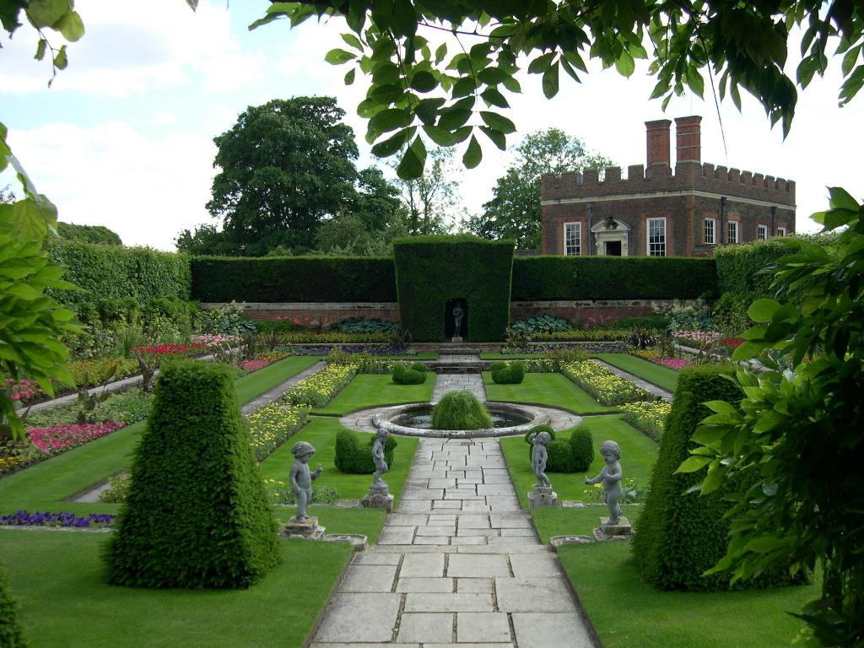
Notes:
Hampton Court

Slide 56

Notes:
Hampton Court

Slide 57

Notes:
Hampton Court

Slide 58

Notes:
Hampton Court

Slide 59

Notes:
Hampton Court

Slide 60

Notes:
Hampton Court

Slide 61

Notes:
Hampton Court

Slide 62

Notes:
Hampton Court

Slide 63

Notes:
Hampton Court

Slide 64

Notes:
Hampton Court

Slide 65

Notes:
Hampton Court

Slide 66

Notes:
Hampton Court

Slide 67

Notes:
Hampton Court

Slide 68

Notes:
Hampton Court

Slide 69

Notes:
Hampton Court.-Rose Garden

Slide 70

Notes:
Hampton Court.-Laburnum tunnel

Slide 71

Notes:
Hampton Court.-Tunnel

Slide 72

Notes:
Hampton acaourt .-Tunnel

Slide 73

Notes:
Hampton Court

Slide 74

Notes:
Hampton Court

Slide 75

Notes:
Hampton Court

Slide 76

Notes:
Hampton Court Palace

Slide 77

Notes:
Hampton Court

Slide 78

Notes:
Hampton Court

Slide 79

Notes:
Hampton Court

Slide 80

Notes:
Hampton Court.-Narcisos

Slide 81

Notes:
Hampton Court.-Laburnum

Slide 82

Notes:
Hampton Court

Slide 83

Notes:
Hampton Court

Slide 84

Notes:
Hampton Court

Slide 85

Notes:
Hampton Court

Slide 86

Notes:
Hampton Court.-Wisteria

Slide 87

Notes:
Hampton Court

Slide 88

Notes:
Hampton Court

Slide 89

Notes:
Hampton Court

Slide 90

Notes:
Hampton Court.-Knot Garden

Slide 91

Notes:
Hampton Court

Slide 92

Notes:
Hampton Court

Slide 93

Notes:
Hampton Court

Slide 94

Notes:
Hampton Court

Slide 95

Notes:
Hampton Court

